Slide 1
网站变更监控自动报告
金十数据-首页
2026-04-20 19:41:44

Slide 2
分析结论
1. **近期活动集中**：过去7天内仅4月20日有4次变更，表明近期数据变动较为集中，其余时间相对稳定。
2. **未知记录占主导**：近30天最频繁的变更记录为“unknown”，共出现4次，提示系统可能存在未分类或来源不明的数据条目。
3. **整体变动量低**：总变更次数仅为4次，说明数据整体更新频率较低，系统或业务处于相对静态阶段。

Slide 3
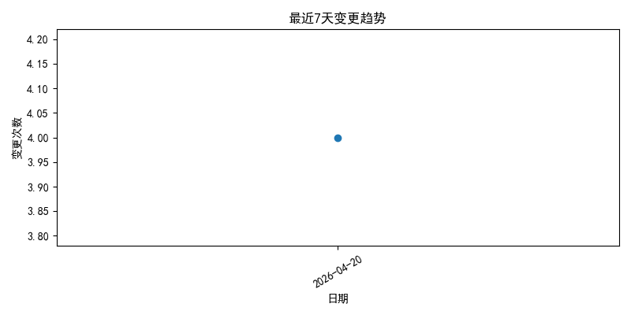
source_46_20260420_194143_trend.png

Slide 4
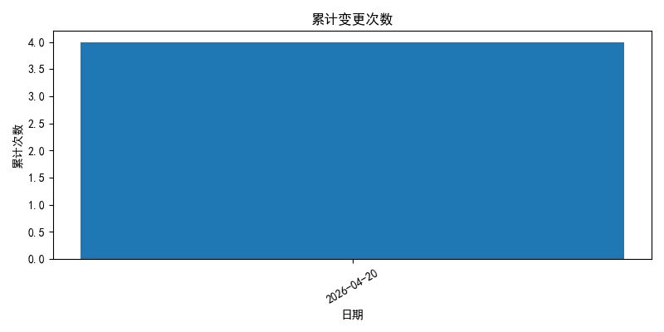
source_46_20260420_194143_cumulative.png

Slide 5

source_46_20260420_194143_top.png

